Slide 1

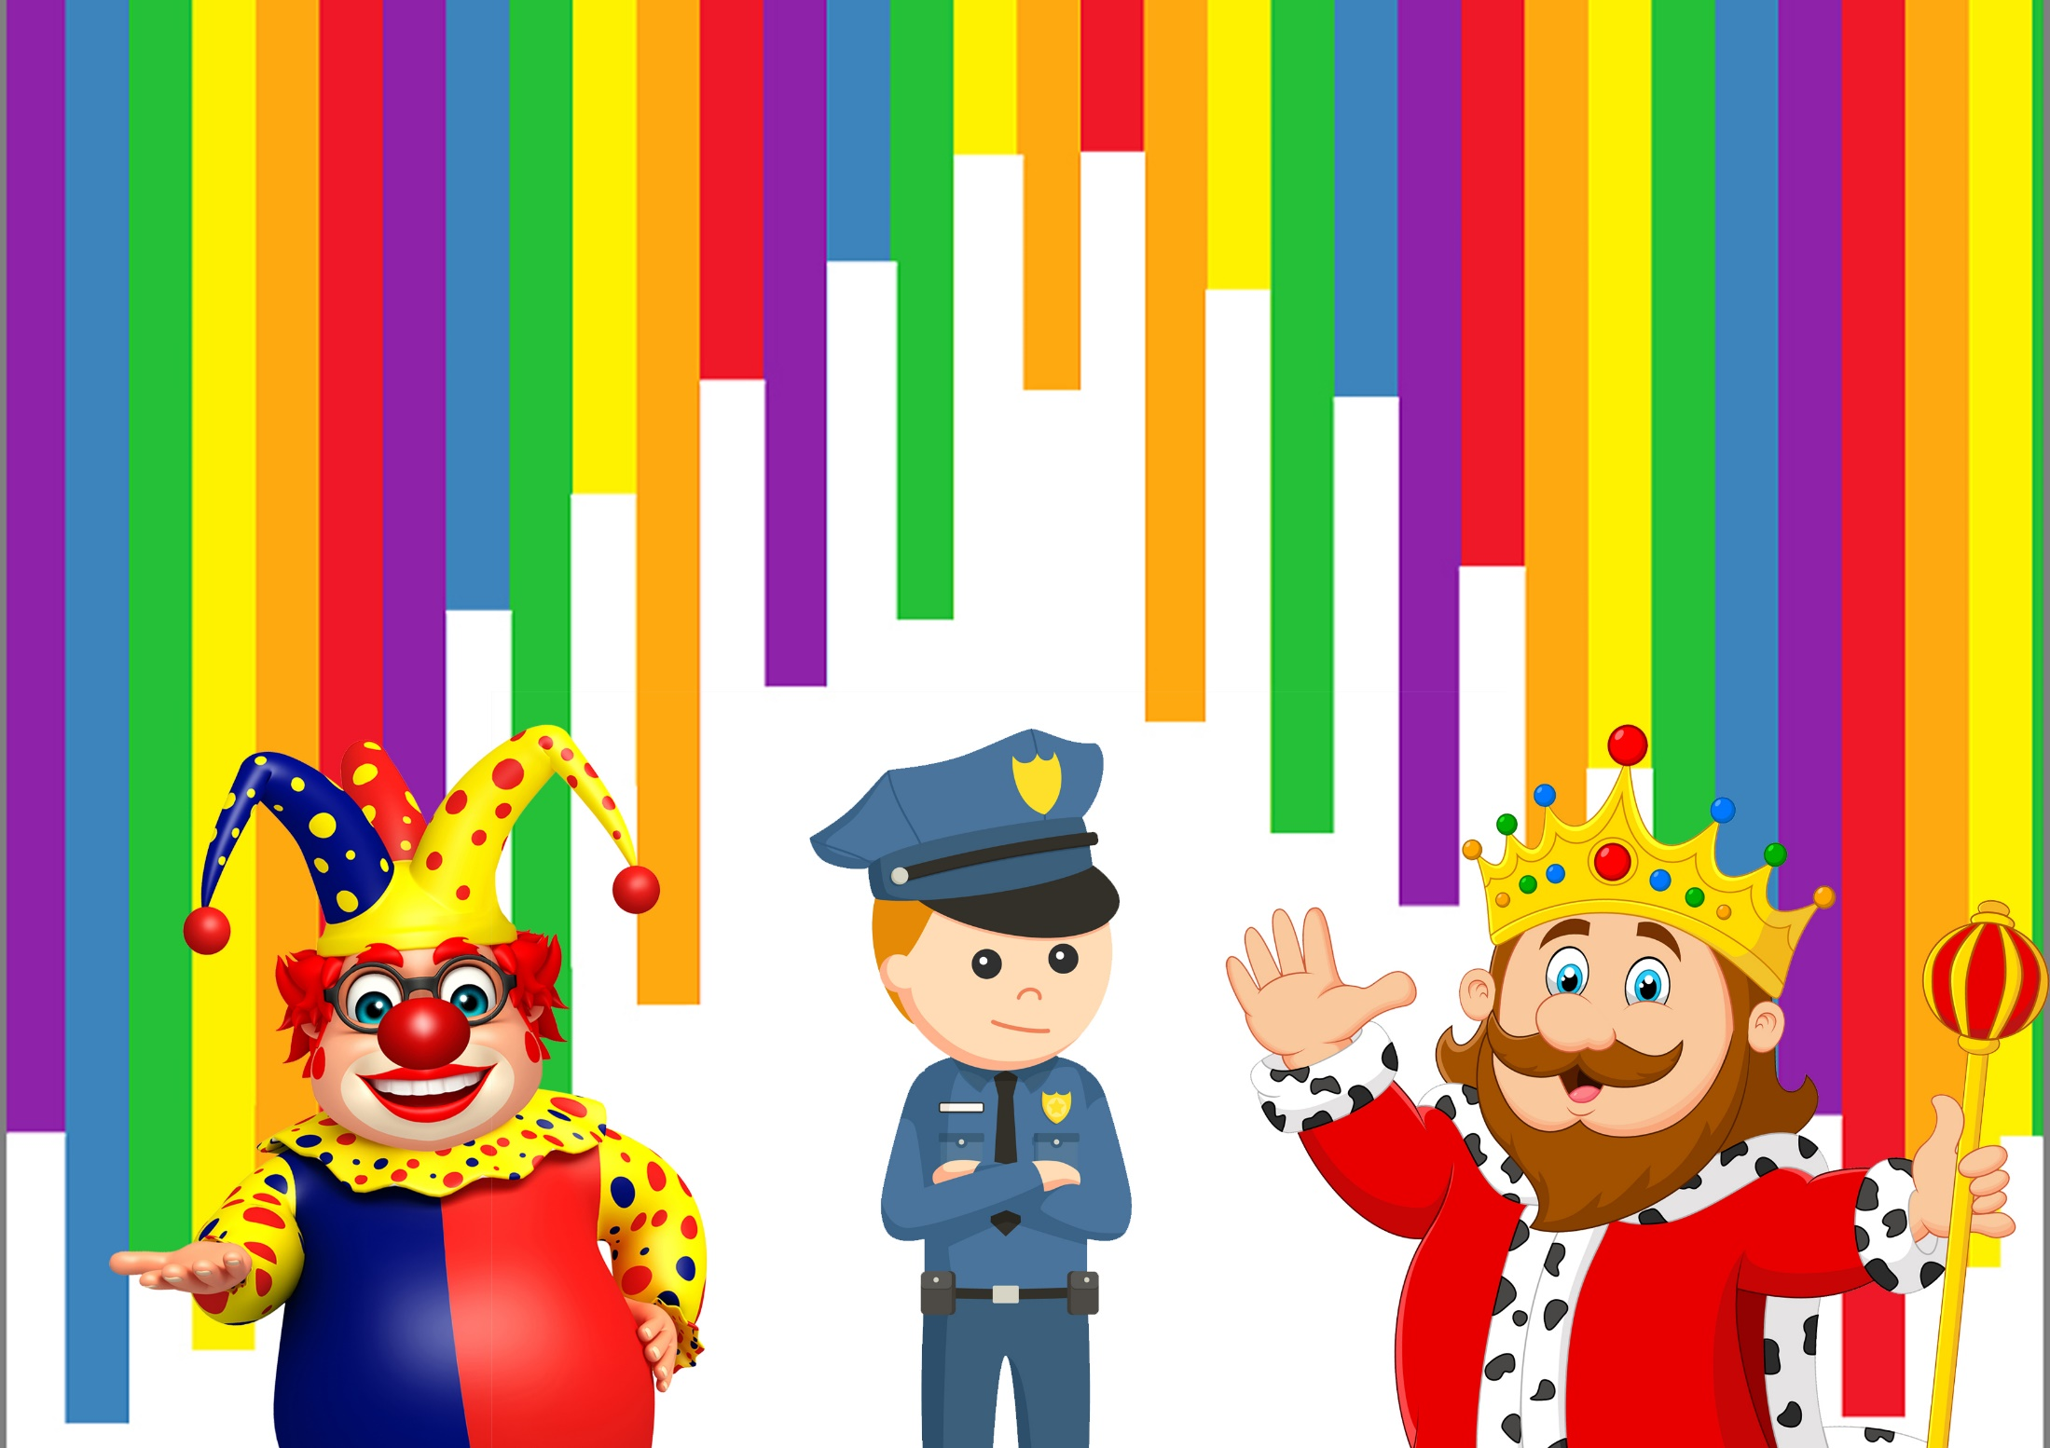

הוראות המשחק:
-יש ללחוץ על הדמות של התשובה הנבחרת ולא על הכיתוב הנבחר.
-יש לפעול לפי ההנחיות, החיצים המובלים להמשך המשחק.
- יש ללחוץ על המסך בכדי להתחיל את המשחק ולהמשיך לשקופית ההתחלה.
בהצלחה!

Slide 2

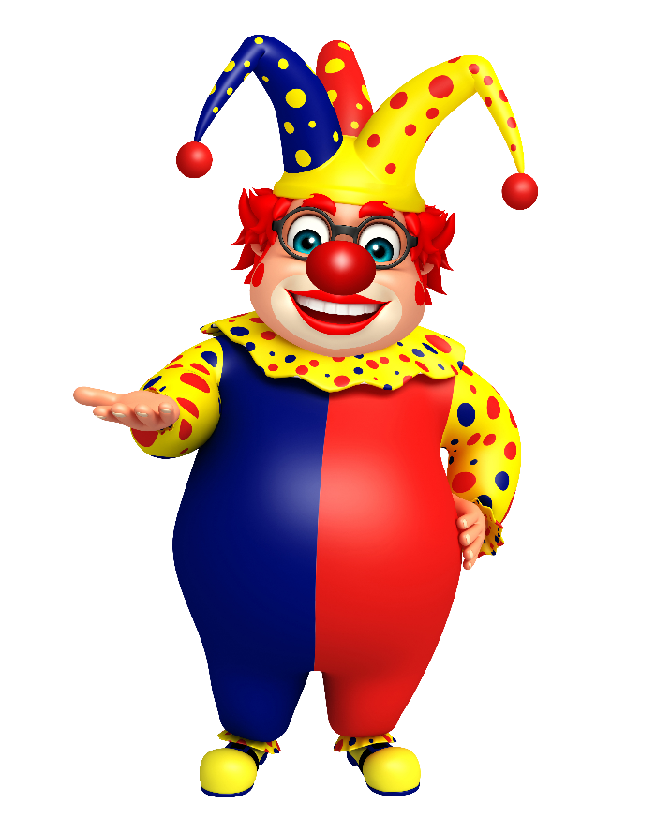

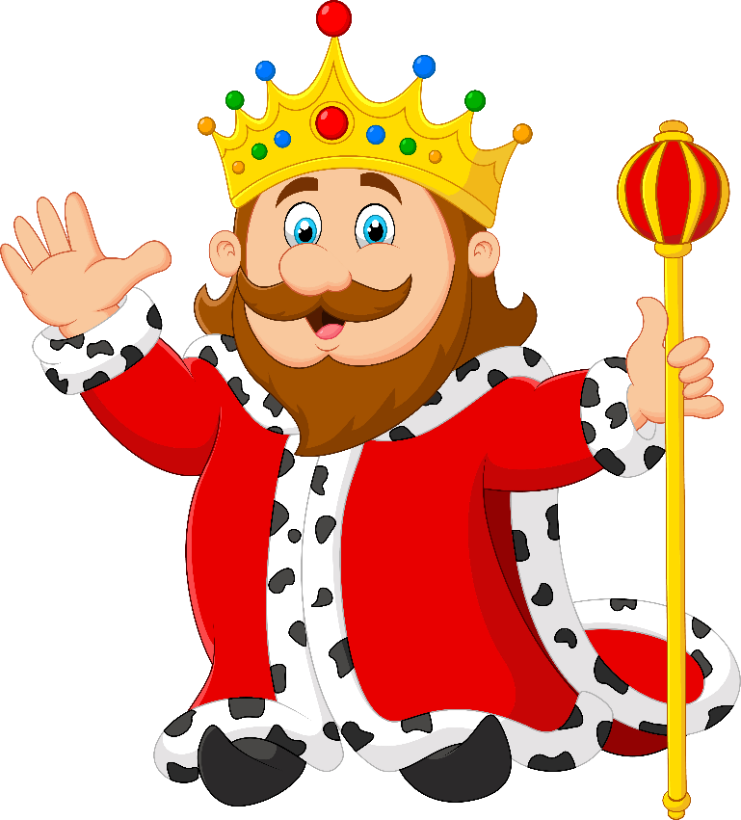
כמה ימים היה המשתה הגדול של אחשורוש?
180 ימים - לא יותר ולא פחות
שבוע - כמה אפשר לחגוג?
חודש - מספיק בהחלט!

Slide 3

כל הכבוד!
המשך

Slide 4

נסו שוב:(
חזרה לשאלה

Slide 5
למה סלקו את ושתי מתפקיד המלכה?
היא סירבה לבוא כשהמלך קרא לה
יועצי המלך רצו להפיל אותה...
המשתה שלה לא היה מוצלח!

Slide 6
כל הכבוד!
המשך

Slide 7
נסו שוב:(
חזרה לשאלה

Slide 8
מה זממו בגתן ותרש?
להרביץ לכל היהודים שיעברו לידם
להרעיל ולהרוג את המלך
לזרוק נפץ על המן. פורים, לא?

Slide 9

כל הכבוד!
המשך

Slide 10
נסו שוב:(
חזרה לשאלה

Slide 11
למה המן רוצה להשמיד את היהודים?
כי הוא קינא באסתר המלכה
כי מרדכי ביזה את המלך
כי מרדכי לא השתחווה לו

Slide 12

כל הכבוד!
המשך

Slide 13
נסו שוב:(
חזרה לשאלה

Slide 14
מה עשו מרדכי ואסתר כששמעו על גזירת המן?
צמו והתפללו עם כל העם
ניסו לברוח משושן בסתר
שלמו כסף כשוחד למלך

Slide 15

כל הכבוד!
המשך

Slide 16
נסו שוב:(
חזרה לשאלה

Slide 17
למה אסתר ניגשה אל המלך למרות שלא קיבלה אישור?
היא אמיצה ו'שמה פס' על כללי הארמון
בגלל שאהבה את מרדכי שהיה דוד שלה
היא יהודיה ועליה להציל את העם שלה

Slide 18

כל הכבוד!
המשך

Slide 19
נסו שוב:(
חזרה לשאלה

Slide 20
מה עשה אחשוורוש כשלא הצליח להרדם?
שמע סיפור מספר האגדות של שושן
בקש שיקריאו לו מספר הזכרונות
הקשיב למוזיקה שקטה קלאסית

Slide 21

כל הכבוד!
המשך

Slide 22
נסו שוב:(
חזרה לשאלה

Slide 23
מה אמר המן כשהרכיב את מרדכי על הסוס?
"אתה על הסוס... תיזהר שלא תיפול"
"ככה יעשה לאיש אשר המלך חפץ ביקרו"
מישהו יכול להחליף אותי, זה קשה מאד

Slide 24
כל הכבוד!
המשך

Slide 25
נסו שוב:(
חזרה לשאלה

Slide 26
למה קוראים לפורים "פורים"?
כי בפורים שמים הרבה מאד איפור
לזכר הסיפורים שסיפרו לאחשורוש
לזכר הפור – ההגרלה שעשה המן

Slide 27

כל הכבוד!
המשך

Slide 28
נסו שוב:(
חזרה לשאלה

Slide 29
למה חוגגים את פורים בי"ד באדר?
כי ביום הזה נחו היהודים אחרי הניצחון במלחמה
כי ביום הזה נלחמו היהודים וניצחו.
כי אז יש חופש מבית ספר

Slide 30

כל הכבוד!
סיום

Slide 31
נסו שוב:(
חזרה לשאלה

Slide 32
